Slide 1


TNXH 2
Ấn để đến trang sách
Chủ đề 5: Con người và sức khỏe
Ôn tập và đánh giá về chủ đề Con người và Sức khỏe
( Tiết 1)

Slide 2


Slide 3


Thận có hình dạng gì?
A. Màu nâu nhạt, hình hạt đậu
B. Màu vàng, hình hạt đậu
C. Màu nâu nhạt , hình bầu dục
D. Tất cả đều sai
Notes:
Gv click vào các khung đáp án để kiểm tra đúng/sai

Slide 4
Cơ quan hệ bài tiết gồm những bộ phận nào?
A. Thận, ống dẫn nước tiểu, bóng đái
B. Thận, ống dẫn nước tiểu, bóng đái, ống đái
C. ống dẫn nước tiểu, bóng đái, ống đái
D. Thận, ống dẫn nước tiểu
Notes:
Gv click vào các khung đáp án để kiểm tra đúng/sai

Slide 5


Slide 6

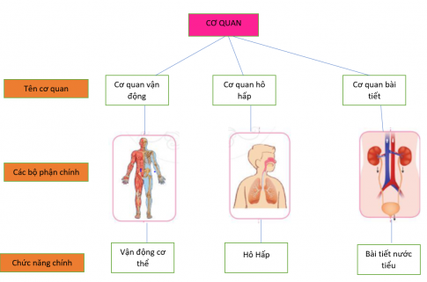
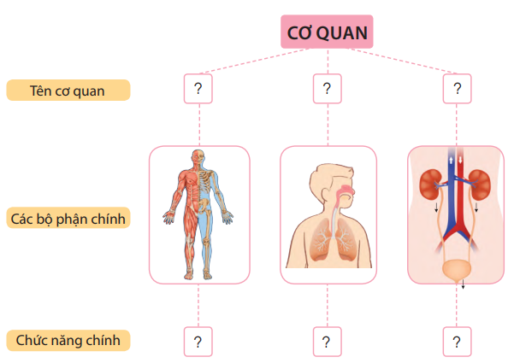

1. Hỏi - đáp về các cơ quan vận động, hô hấp và bài tiết nước tiểu
Thảo luận nhóm và trả lời câu hỏi
Hãy nói về các cơ quan vận động, hô hấp và bài tiết nước tiểu theo sơ đồ dưới đây?

Slide 7






Ong nhỏ và mật hoa
BẮT ĐẦU

Slide 8




Cơ quan vận động bao gồm:
A. Bộ xương và hệ cơ
B. Bộ xương
C. Hệ cơ
D. Tứ chi
Notes:
Hướng dẫn: GV click vào khung đáp án để kiểm tra đúng/sai.

Slide 9
Chọn đáp án đúng nhất: Hệ cơ có đặc điểm gì?
A. Hỗ trợ xương
B. Bám vào xương
C.Tạo lực cho chuyển động
D. Hỗ trợ xương, bám vào xương, tạo lực cho chuyển động
Notes:
Hướng dẫn: GV click vào khung đáp án để kiểm tra đúng/sai.

Slide 10
Hoạt động “Thở” là gì?
A. Thở là quá trình trao đổi khí giữa cơ thể và môi trường
B. Thở là quá trình trao đổi khí giữa cơ thể và cơ quan hô hấp
C. Thở là quá trình trao đổi chất giữa cơ quan hô hấp và môi trường
D. Thở là quá trình trao đổi chất giữa cơ thể và cơ quan hô hấp
Notes:
Hướng dẫn: GV click vào khung đáp án để kiểm tra đúng/sai.

Slide 11
Quá trình ”Thở” được thực hiện bởi cơ quan nào?
A. Cơ quan trung ương
B. Cơ quan hô hấp
C. Cơ quan thần kinh
D. Cơ quan khác
Notes:
Hướng dẫn: GV click vào khung đáp án để kiểm tra đúng/sai.

Slide 12
Chọn đáp án đúng nhất về chức năng của “Thận”?
A. Lọc máu, loại bỏ các chất thải, chất thừa độc hại có trong máu và tạo thành nước tiểu
B. Lọc máu và tạo thành nước tiểu
C. Lọc máu, loại bỏ các chất thừa
D. Loại bỏ các chất thừa và tạo thành nước tiểu
Notes:
Hướng dẫn: GV click vào khung đáp án để kiểm tra đúng/sai.

Slide 13
Nguyên nhân nào dẫn tới bệnh “sỏi thận”?
A. Chạy bộ nhiều
B. Chất thừa, chất thải không được đào thải hết
C. Ăn nhiều chất
D. Ngủ nhiều
Notes:
Hướng dẫn: GV click vào khung đáp án để kiểm tra đúng/sai.

Slide 14



HƯỚNG DẪN VỀ NHÀ
Hoàn thành vở bài tập
Chuẩn bị bài tiếp theo

Slide 15


Slide 16



Để kết nối cộng đồng giáo viên và nhận thêm nhiều tài liệu giảng dạy,
mời quý thầy cô tham gia Group Facebook
theo đường link:
Hoc10 – Đồng hành cùng giáo viên tiểu học
Hoặc truy cập qua QR code

